Slide 1
Introduction à l’Open Data
François Daoust – Consultant Open Data francois@sbc4d.com | @tidoust http://www.sbc4d.com

Slide 2
Contenu
Introduction: Présentations / Contexte / Agenda
Session 1: A la découverte des données ouvertes
Session 2: Données et métadonnées
Session 3: Les étapes de la publication
Session 4: Exploiter des données ouvertes

Slide 3
Agenda
09:00 – 09:15 – Introduction
09:15 – 10:40 – Session 1
10:40 – 11:00 – Break
11:00 – 11:30 – Session 2
11:30 – 12:30 – Exercice 1
12:30 – 14:00 – Déjeuner
14:00 – 15:00 – Session 3
15:00 – 15:30 – Session 4
15:30 – 15:50 – Break
15:50 – 16:30 – Exercice 2
16:30 – 17:00 – Conclusion

Slide 4
Questionnaire d’introduction
https://kwz.me/hYJ

Slide 5
Session 1 A la découverte des données ouvertes

Slide 6
Session 1: A la découverte des données ouvertes
Buts:
Définir ce qu’est une donnée ouverte
Comprendre l’utilité de publier des données ouvertes
Expliquer le rôle d’un gouvernement dans la publication de données ouvertes
Se familiariser avec les principes d’ouverture des données pour un gouvernement
Lister les obstacles à la publication
Explorer quelques exemples

Slide 7
Données
Question: Qu’est-ce qu’une donnée?

Slide 8
Données
Une donnée est une description élémentaire d’une réalité.
C’est par exemple une observation ou une mesure.
La donnée est dépourvue de tout raisonnement, supposition, constatation, probabilité.
Étant indiscutable ou indiscutée, elle sert de base à une recherche, à un examen quelconque.
Source: Wikipédia – https://fr.wikipedia.org/wiki/Donnée

Slide 9
Données
Connaissances
Informations
Données

Slide 10
Données
Contexte: Réponses à la question « Quel est le prix constaté d’un kg de dattes sur votre marché? »
Traitement: Comparaison avec les fluctuations des prix des autres denrées au cours du temps
Données
Connaissances
35
Le prix moyen est de 35
Le prix de la datte fluctue peu sur les marchés
Informations
31
34
30
22
42
37
…
La variance est de 5

Slide 11
Données
Données Description factuelle du monde. Non directement exploitable.
Informations Résultat d’un traitement sur les données pour leur associer un contexte et une utilité.
Ex: Statistiques
Connaissances Carte du monde dans notre cerveau Résultat du traitement relatif d’informations variées Base pour la prise de décisions

Slide 12
Données
Données numériques
… mais pas uniquement!
Exemple:
Publier les textes de loi permet de les indexer et de trouver toutes les lois qui parlent de « chargés d’accès »

Slide 13
Données
Exemples:
Liste des communes d’un département
Résultats bruts d’une élection présidentielle
Variations quotidiennes du cours d’une denrée
Arrêts et horaires de passage du bus 232
Fichier des prénoms donnés à la naissance en 2016
Relevés hydrographiques dans une zone donnée
Faits constatés par les services de police par département

Slide 14
Données ouvertes
Question: Qu’est-ce qu’une donnée ouverte?

Slide 15
Données ouvertes
Des données sont ouvertes si elles sont libres d’accès dans un format utilisable et modifiable, et si elles peuvent être réutilisées et redistribuées sous quelle que forme que ce soit.
L’auteur peut exiger l’attribution des données initiales, ainsi que le partage des données modifiées dans les mêmes conditions.
Définition complète: http://opendefinition.org/od/1.1/fr/

Slide 16
Données ouvertes
Techniquement:
Chacun peut chercher trouver ces données en ligne
Chacun peut récupérer ces données dans un format électronique exploitable par un ordinateur (directement ou via une API)
CSV, JSON, XML, HTML, RDF, GeoTIFF, GeoJSON, ShapeFile, etc.
PDF, DOC, PNG, GIF, JPEG, etc.

Slide 17
Données ouvertes
Légalement:
Chacun peut analyser ces données sans entraves
Chacun peut modifier ces données
Chacun peut redistribuer ces données
Licence ouverte permettant une réutilisation à des fins commerciales ou non
Pas de licence, restrictions pour un usage donnée, restrictions par type d’utilisateurs

Slide 18
Des données ouvertes, pour quoi faire?
Question: Pourquoi?

Slide 19
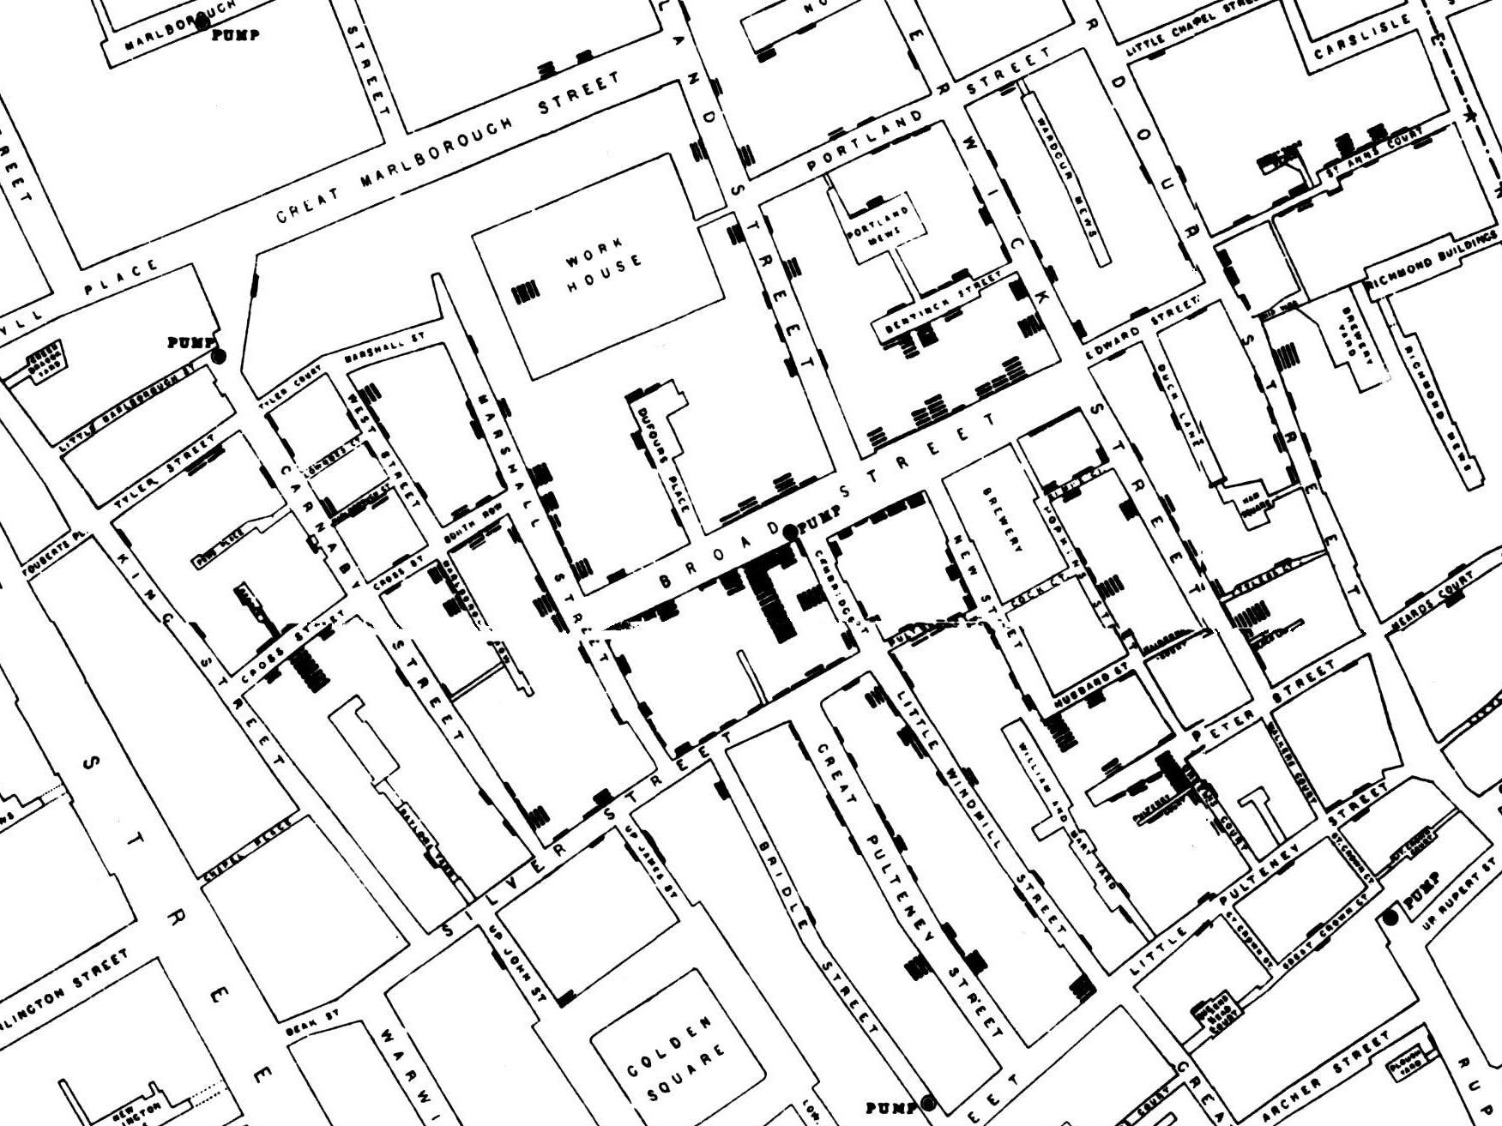
Epidémie de choléra Londres – 1854

Slide 20
Epidémie de choléra Londres – 1854
John Snow (médecin):
part d’une carte de Londres;
ajoute les décès par adresse;
ajoute les positions des pompes à eau;
constate une corrélation;
en déduit la pompe à eau à fermer

Slide 21
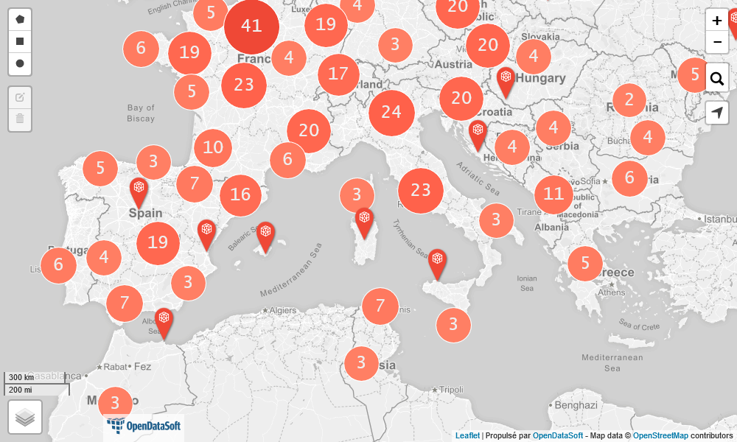
Portails Open Data
>2600 portails Open Data à travers le monde

Slide 22
Concept
Un concept né en 2009 aux USA et au Royaume-Uni
Une nouvelle approche de la gestion des données publiques et de leur publication
Une nouvelle approche de la collaboration intra- et extra- gouvernementale
Une nouvelle approche de la transparence de gouvernance: Fournir aux citoyens les moyens d’évaluer les politiques mises en œuvre par le gouvernement et leurs impacts

Slide 23
Objectif
Rendre accessibles et exploitables les Données Gouvernementales
Ouvertes
DONNÉES
Données
Ouvertes
Données
Gouvernementales
GOUVERNEMENT
OUVERT
Gouvernement
Ouvert

Slide 24
Données gouvernementales
Données administratives | Découpage administratif, adresses, bâtiments publics, agendas, etc.
Données statistiques | Population, économie, environnement
Données politiques | Résultats des élections, interventions à l’assemblée, présence, etc.
Données de recherche | Données générées par les instituts et organismes de recherche public
Données créées par les citoyens et les sociétés | Données qui peuvent être considérées comme relevant du bien public

Slide 25
8+2 Principes
Exhaustivité
Primauté
Promptitude
Facilité d’accès
Lisibilité possible par une machine
Pas de discrimination
Standards ouverts
Licence explicite
Permanence
Coûts d’usage
https://opengovdata.org/ https://sunlightfoundation.com/policy/documents/ten-open-data-principles/

Slide 26
8+2 Principes
Exhaustivité Les jeux de données doivent refléter l’intégralité des données connues. Les méthodes utilisées pour récolter les données et les formules utilisées pour dériver certaines données doivent aussi être publiées.
Primauté Les jeux de données doivent être de première main
Promptitude Les jeux de données doivent être mis à disposition du public en temps et en heure.
Facilité d’accès Les jeux de données doivent être faciles à trouver, accéder, parcourir, et manipuler
Lisibilité possible par une machine L’information doit être disponible dans un format aisément lisible par une machine
https://opengovdata.org/ https://sunlightfoundation.com/policy/documents/ten-open-data-principles/

Slide 27
8+2 Principes
Pas de discrimination Chacun doit être libre d’accéder les données, sans avoir à fournir de justification
Standards ouverts L’utilisation de formats ouverts doit être privilégié
Licence explicite Les permissions et contraintes doivent être connues
Permanence Les jeux de données doivent rester disponibles au fil du temps, y compris les versions précédentes d’un jeu donné
Coûts d’usage Favoriser la gratuité de l’accès à l’information. Imposer des coûts d’usage introduit un biais sur les personnes qui pourront accéder et manipuler les jeux de données, et limite les innovations qui pourraient générer une croissance économique
https://opengovdata.org/ https://sunlightfoundation.com/policy/documents/ten-open-data-principles/

Slide 28
Intérêts
L’information donne du pouvoir
Les nouvelles technologies facilitent la récupération de données, le partage d’informations, le ciblage des ressources, la réception de commentaires et la mesure du progrès
L’information permet d’instaurer la confiance, et permet ainsi aux citoyens d’exercer leurs droits et de prendre des décisions en conséquence.

Slide 29
Intérêts
Amélioration de la transparence
Amélioration des services publics
Amélioration de l’efficacité du gouvernement
Développement des TIC et de l’innovation
Développement de l’engagement Citoyen

Slide 30
Intérêts
En résumé
Innovation – Emplois et croissance
Efficacité – Communauté
Transparence – Gouvernance

Slide 31
Obstacles
Economique Le coût est prohibitif Pas de ressource disponible Perte de revenus sur certaines données
Capacité Le processus de publication est compliqué L’entretien sur le long terme est difficile
Organisationnel Pas assez de coordination entre les agences Pas assez d’interactions avec la communauté
Culturel Goût pour le secret, résistance au changement

Slide 32
Obstacles
Légal Que dit la loi? Problèmes de respect de la vie privée
Expertise Pas assez de littérature disponible sur le sujet Les équipes n’ont pas l’expertise nécessaire
Disponibilité des données Les données sont de mauvaise qualité Les données n’existent pas
Technologique Les infrastructures ne permettent pas la publication
Manque d’intérêt Ce n’est pas une priorité

Slide 33
Obstacles
En résumé
C’est difficile
C’est cher
Pas de retour sur investissement
Je ne suis pas obligé de publier mes données

Slide 34
C’est mon bébé!
Symptômes
Perte de contrôle Authenticité, provenance, falsification Problèmes de qualité
Sentiment de danger Problèmes légaux, de vie privée, de sécurité nationale Exposition publique non désirable
Trop complexe Changements de processus nécessaires
Peur de la faillite Investissement, retour sur investissement, service client

Slide 35
Mythes et malentendus
Les données ne nous appartiennent pas. Elles proviennent de plusieurs autres organisations
C’est techniquement impossible, les données sont trop volumineuses pour pouvoir être publiées
Les données sont fausses, les utilisateurs seront mécontents
Quelqu’un pourrait tirer des conclusions hâtives, sans considérer une perspective globale
Les données, combinées avec d’autres, pourraient permettre d’identifier des individus ou des informations sensibles
Ca coûte trop cher de publier dans un format standard.

Slide 36
Mythes et malentendus
« C’est pas faux » mais:
Epauler les chargés de données
Trouver un juste équilibre entre tout publier et ne rien publier
Commencer par transiger avant de prendre de l’ampleur
Commencer par les données qui auront un impact
Etudier les exemples de publication dans d’autres pays

Slide 37
Intérêts > Craintes
Croissance économique
Réduction des coûts de l’administration de €1.7 milliards dans les 28 pays de l’UE d’ici à 2020
Réduction de 629 millions d’heures du temps d’attente sur les routes européennes
Réduction de 16% de la consommation d’énergie
…
Creating value through Open Data https://www.europeandataportal.eu/sites/default/files/edp_creating_value_through_open_data_0.pdf

Slide 38
Intérêts > Craintes
Croissance économique
L’ODI a identifié 270 sociétés utilisant les données gouvernementales ouvertes au Royaume-Uni, représentant un chiffre d’affaires de £92 milliards et plus de 500 000 emplois
« The Climate Corporation », une société américaine basée sur l’exploitation de données ouvertes a été vendue pour $930 millions
Open Data Institute (2015) Open data means business: UK innovation across sectors and regions. London, UK. http://theodi.org/open-data-means-business-uk-innovation-sectors-regions

Slide 39
Intérêts > Craintes
Innovation et retour sur investissement
Nesta a investi £1.2m dans 7 compétitions Open Data
Résultats sur 3 ans:
Retour sur investissement: £5 à £10 par £1 investi pour l’économie Anglaise
Création de 75 à 141 emplois
Large impact social et environnemental

Slide 40
Intérêts > Craintes
La qualité est un processus itératif
Si les données sont de faible qualité, la communauté contribuera à l’amélioration des données si elles sont utiles, permettant de créer un cercle vertueux.
Exemple:
Le Royaume-Uni a publié la localisation de 300 000 stations de bus au début des années 2010.
La communauté a corrigé 18 000 d’entre elles (~6%)

Slide 41
Intérêts > Craintes
Possibilités commerciales
Analyse de données
« Data mining »
Mash-up de données
Visualisations
Marchés de niche
Le gouvernement n’a pas pour mandat d’expérimenter avec les données. Les données ouvertes permettent à d’autres d’innover!

Slide 42
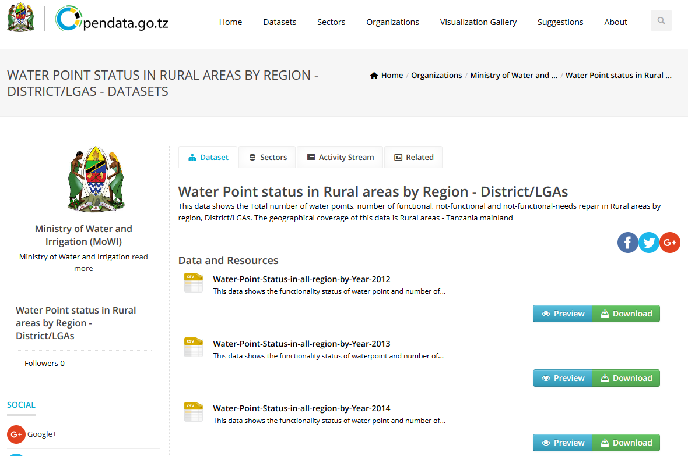
Intérêts > Craintes
Intérêt sociétal

Slide 43
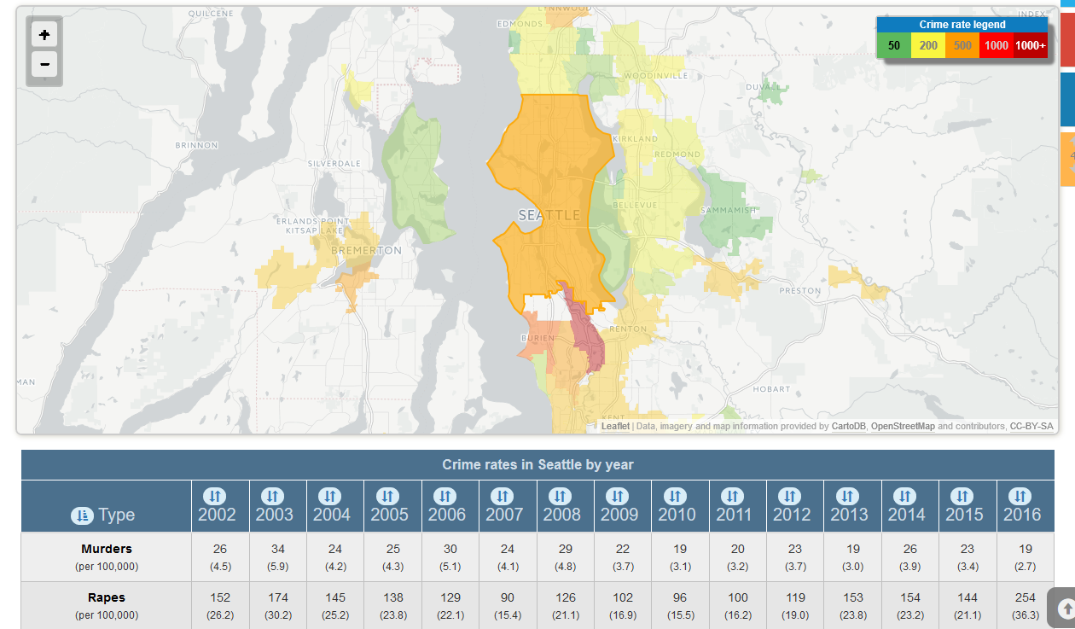
Intérêts > Craintes
Intérêt sociétal
http://www.city-data.com/crime/

Slide 44
Intérêts > Craintes
Intérêt sociétal
Ushahidi a utilisé le crowdsourcing pour réaliser une carte des violences post-électorales au Kenya en 2007-2008

Slide 45
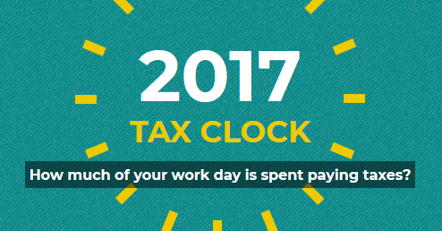
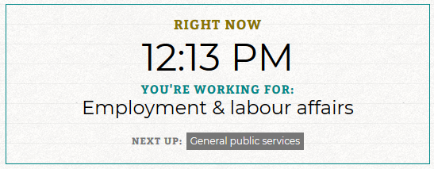
Intérêts > Craintes
Transparence
http://code4sa.org/taxclock/

Slide 46
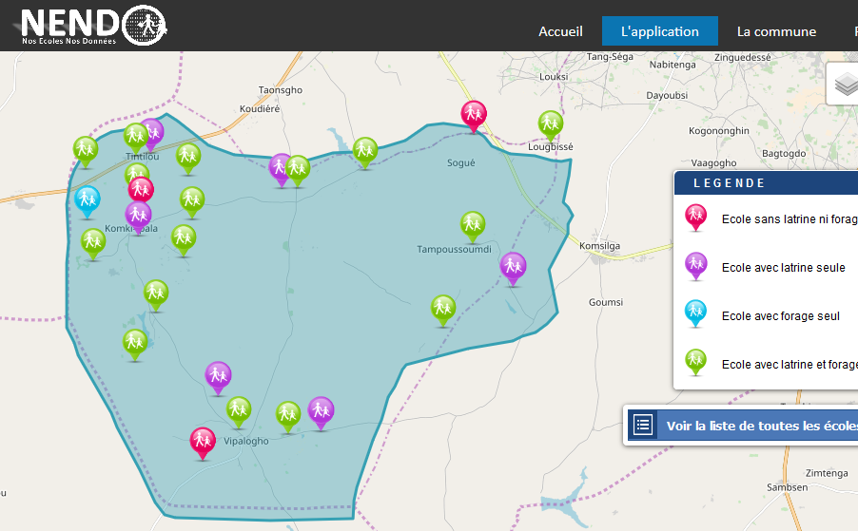
Intérêts > Craintes
Amélioration des services publics
http://nendo.data.gov.bf

Slide 47
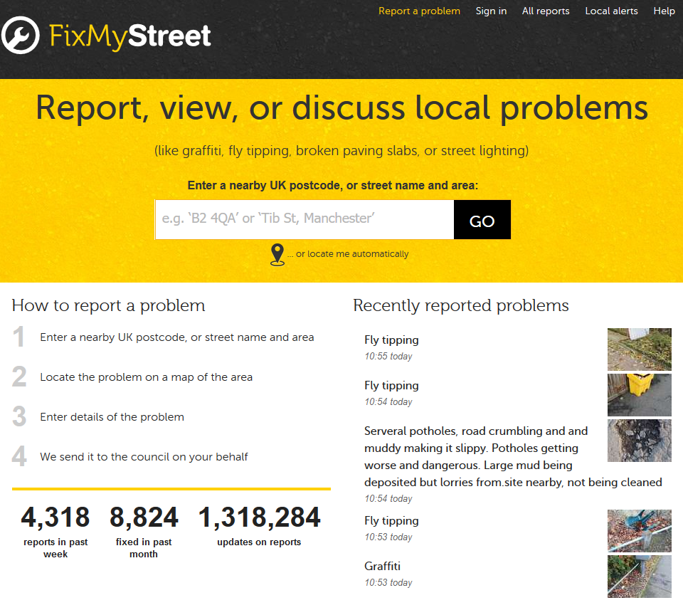
Intérêts > Craintes
Amélioration des services publics
https://www.fixmystreet.com

Slide 48
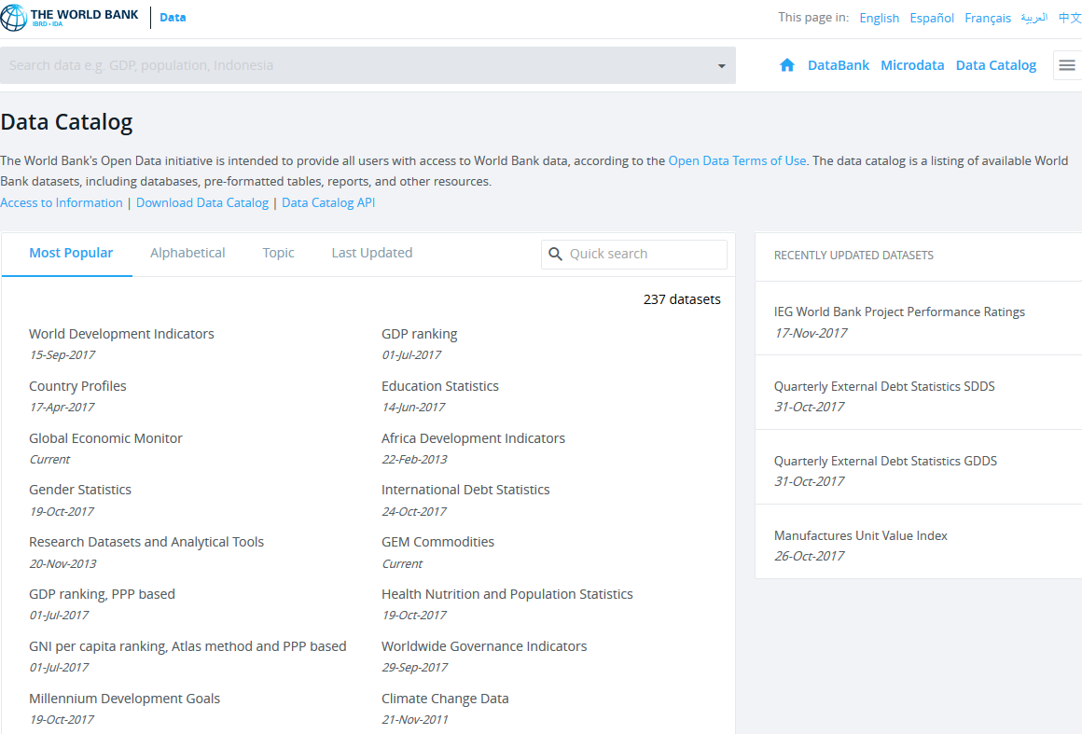
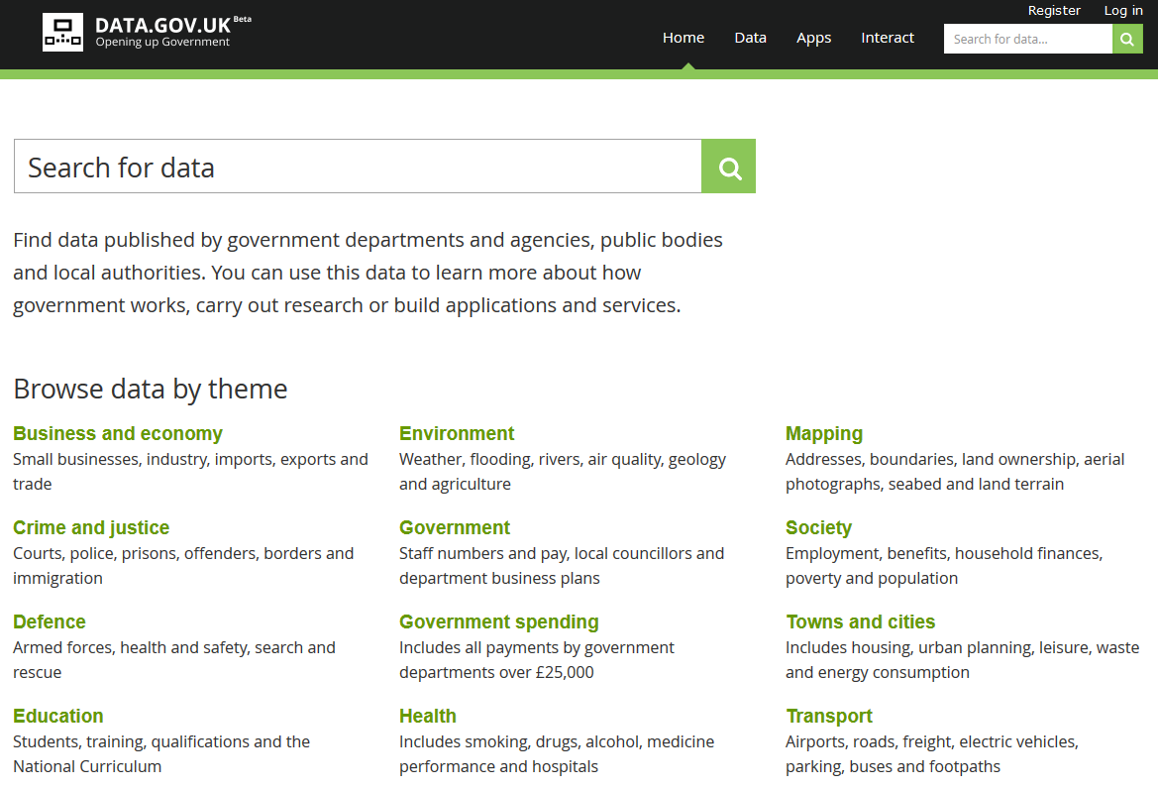
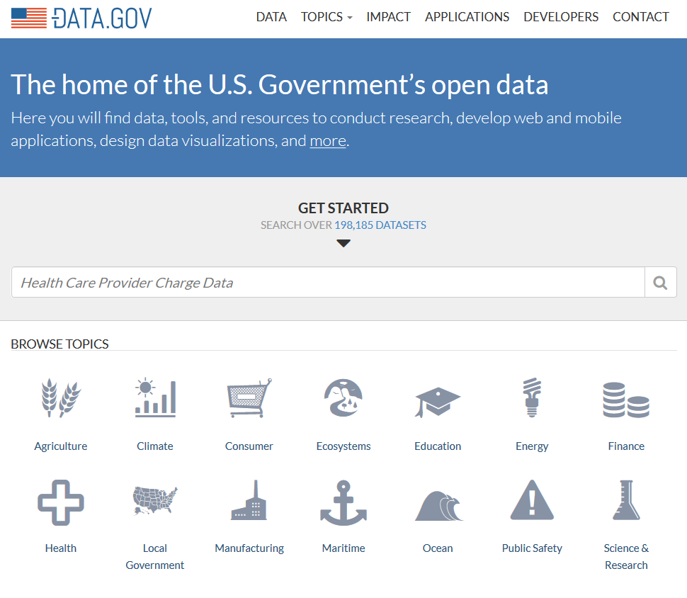
Exemples d’initiatives Open Data

Slide 49
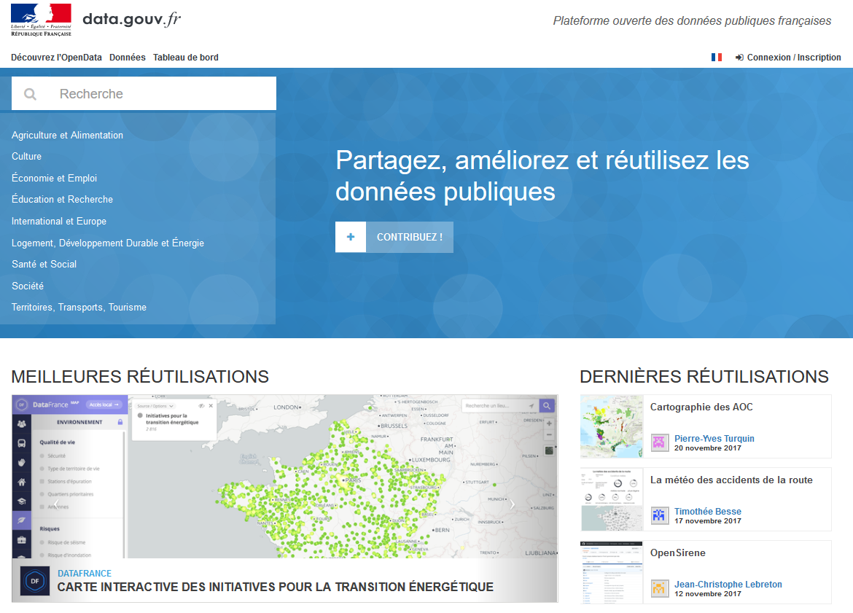
Exemples d’initiatives Open Data
Le portail Open Data du gouvernement Français permet à la communauté d’ajouter des jeux de données

Slide 50
Session 1: A la découverte des données ouvertes
Résumé:
Définition d’une donnée ouverte
Intérêts / Obstacles à la publication de données ouvertes
Rôle central d’un gouvernement dans la publication de données ouvertes
Principes d’ouvertures pour un gouvernement
Quelques exemples

Slide 51
Session 2 Données et métadonnées

Slide 52
Session 2: Données et métadonnées
Buts:
Identifier des caractéristiques communes aux données
Explorer les caractéristiques principales, la licence en particulier
Réaliser l’importance de publier ces meta-données

Slide 53
Contexte de publication
Qui?
Qui a produit les données?
Qui possède les données?
Qui peut publier les données?
Qui est le public ciblé?

Slide 54
Contexte de publication
Quoi?
Quel est le titre?
Quel type de données?
Quel volume de données?

Slide 55
Contexte de publication
Où?
Où les données ont-elles été produites?
Où sont-elles utilisées?
Où pourraient-elles être utilisées?
Où sont-elles décrites?
Où sont-elles physiquement localisées?

Slide 56
Contexte de publication
Quand?
Quand les données ont-elles été produites?
Quand ont-elles été publiées?
Quand ont-elles été mises à jour?
Quand devraient-elles être mises à jour la prochaine fois?

Slide 57
Contexte de publication
Comment?
Sous quel(s) format(s)?
Avec quelle licence?
Quelles pourraient-être les contraintes à prendre en compte? (techniques, vie privée, sécurité, cadre législatif, etc.)

Slide 58
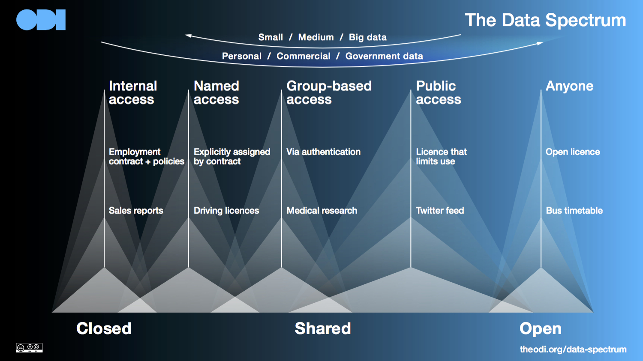
Type de données

Slide 59
Type de données
Données de référence Monuments Places Personnes Livres
Données dérivées, observations, analyses, projections Prédictions météo Dépenses Relevés

Slide 60
Licence
©
Copyright Tous droits réservés

Slide 61
Licence
Licence Permission accordée par un ayant droit à une partie tierce

Slide 62
Licence
Permissions possibles:
Lire les données
Copier et re-distribuer
Modifier et ré-utiliser
Mélanger avec d’autres données

Slide 63
Licence
Restrictions possibles:
Attribuer les données initiales
Pas d’usage commercial
Partage dans les mêmes conditions

Slide 64
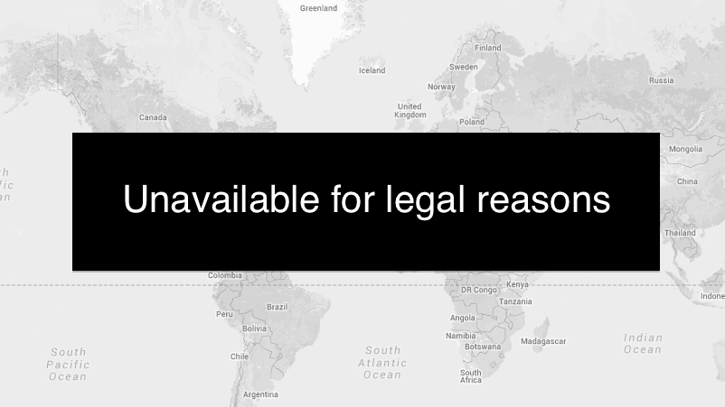
Licence
http://peterdesmet.com/posts/illegal-bullfrogs.html

Slide 65
Contexte de publication
Au minimum:
Titre – Sans ambiguité
Description – Résumé et description exhaustive
Langue(s) – Langue(s) de publication
Catégorie – Le type de données
Organisme de publication – Qui publie les données?
Licence d’utilisation – Harmoniser les licences!
Date de publication, de dernière mise à jour
Fréquence des mises à jour
Format(s) disponible(s)

Slide 66
Contexte de publication
Recommandé:
Contact – Email
Mots-clés – Pour permettre la recherche
Validité – Péremption?
Documentation technique – Que contiennent les données? Comment ont-elles été créées?
Données connexes – Autres données dans le même domaine

Slide 67
Contexte de publication
Optionnel:
Problèmes de qualité connus
Processus de contrôle de qualité utilisé
Evolution au cours du temps
Forum de discussion
Outils disponibles pour analyser les données

Slide 68
Standards de métadonnées
Utiliser des vocabulaires existants (également valables pour les données elles-mêmes!)
DCAT – http://www.w3.org/TR/vocab-dcat/
ADMS – http://www.w3.org/ns/adms
Dublin Core – http://dublincore.org/
Vcard – http://en.wikipedia.org/wiki/VCard
FOAF – http://www.foaf-project.org/
ICalendar – http://en.wikipedia.org/wiki/ICalendar
SDMX – https://sdmx.org/
Utiliser également des formats de données standardisés:
ISO-8601 pour représenter les dates
BCP 47 pour identifier des languages
…

Slide 69
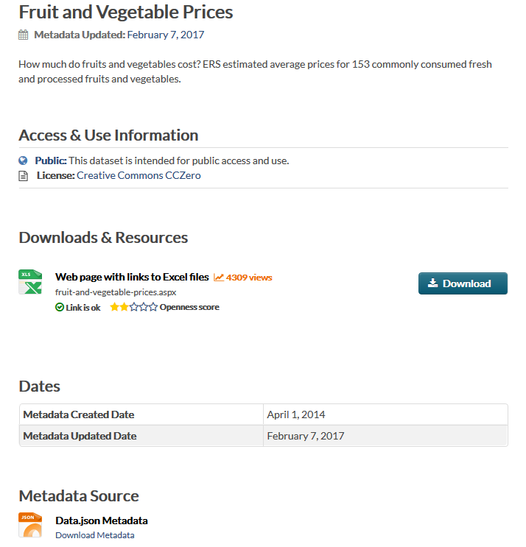
Exemples de jeux de données avec métadonnées
https://catalog.data.gov/dataset/fruit-and-vegetable-prices
{
"accessLevel": "public",
"bureauCode": ["005:13"],
"contactPoint": {
"@type": "vcard:Contact", "fn": "Hayden Stewart",
"hasEmail": "mailto:hstewart@ers.usda.gov"
},
"describedBy": "https://www.ers.usda.gov/data-products/fruit-and-vegetable-prices/documentation.aspx",
"description": "How much do fruits and vegetables cost? ERS estimated average prices for 153 commonly consumed fresh and processed fruits and vegetables.",
"distribution": [{
"@type": "dcat:Distribution",
"downloadURL": "https://www.ers.usda.gov/data-products/fruit-and-vegetable-prices.aspx",
"mediaType": "application/vnd.ms-excel",
"title": "Web page with links to Excel files"
}],
"identifier": "USDA-ERS-00071",
"issued": "2011-02-07",
"modified": "2014-03-19",
"keyword": ["agricultural economics", "food costs"],
"license": "https://creativecommons.org/publicdomain/zero/1.0/",
"programCode": ["005:041"],
"publisher": {
"@type": "org:Organization",
"name": "Economic Research Service, U.S. Department of Agriculture"
},
"title": "Fruit and Vegetable Prices"
}

Slide 70
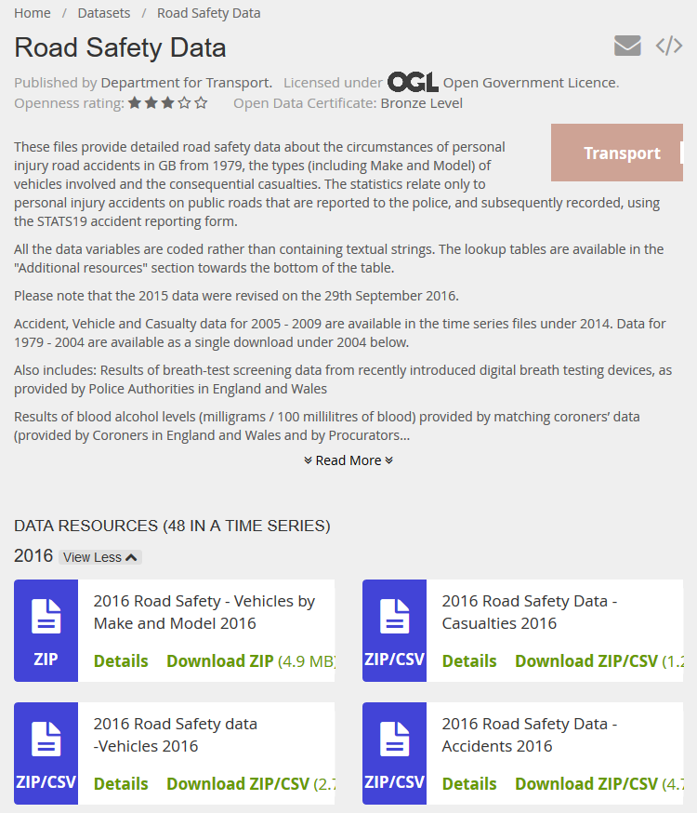
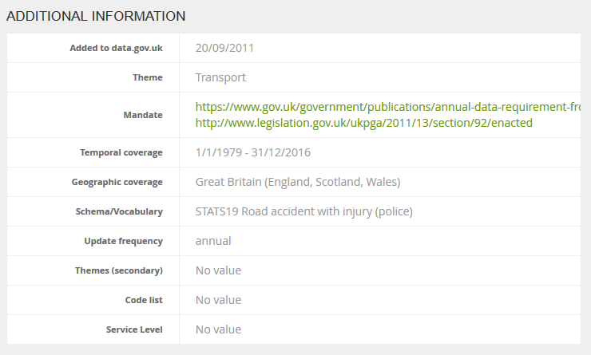
Exemples de jeux de données avec métadonnées
https://data.gov.uk/dataset/road-accidents-safety-data

Slide 71
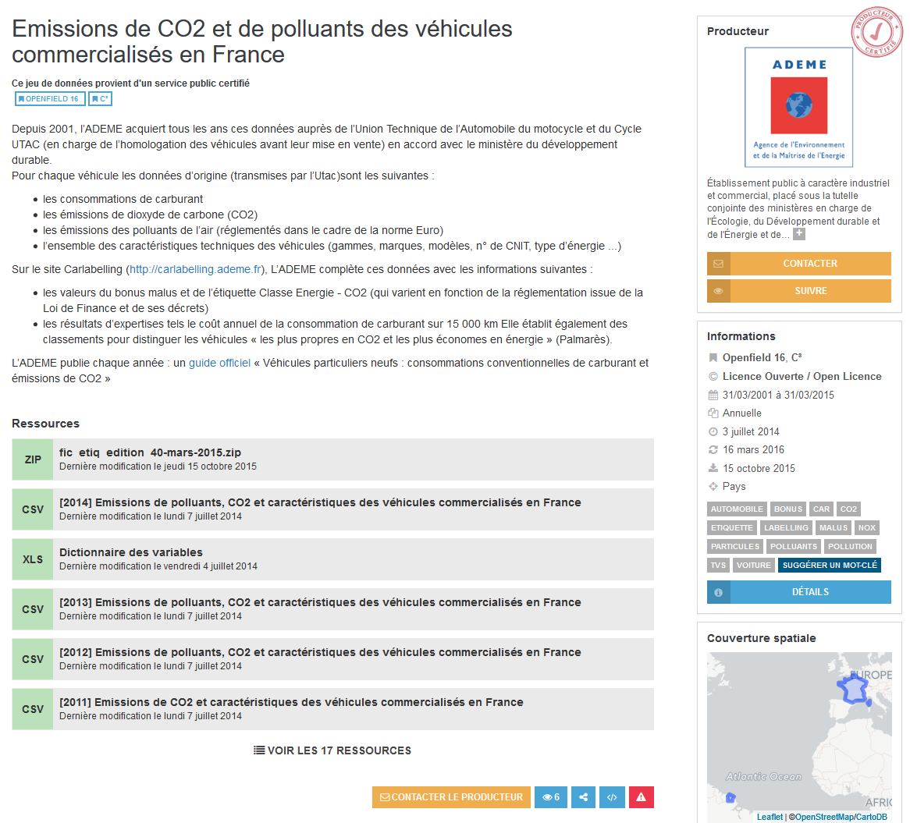
Exemples de jeux de données avec métadonnées
http://www.data.gouv.fr/fr/datasets/emissions-de-co2-et-de-polluants-des-vehicules-commercialises-en-france/

Slide 72
Session 2: Données et métadonnées
Résumé:
Les données ont des caractéristiques communes
… qu’il convient de publier
… en utilisant des vocabulaires standards

Slide 73
Exercice 1: Inventaire
Exercice en sous-groupes
Buts:
Réaliser un inventaire de jeux de données
Se familiariser avec les questions à se poser
En déduire les métadonnées
Consigne:
Identifiez 10 jeux de données à publier
Pour chacun d’eux, essayez de répondre aux questions Qui, Quoi, Où, Quand, Comment qui s’y appliquent.
Rédigez les métadonnées de chacun des jeux de données identifiés
Quelles sont les réponses qui vous semblent le plus difficile à trouver?

Slide 74
Session 3 Les étapes de la publication

Slide 75
Session 3: Les étapes de la publication
Buts:
Connaître les étapes pour une publication efficace
Maîtriser l’approche « 5 ★ »
Comprendre les obstacles aux croisements de données
Faire un survol rapide des plateformes de publication de données existantes

Slide 76
Les étapes de la publication
Organiser
ODRA
Inventaire de données
Standardiser
Cadre juridique
Standards et bonnes pratiques
Analyse des données
Schéma organisationnel
Publier
Représentations
Catalogue
Infrastructure technique
Partager
Participation interne
Participation externe
Superviser
Gestion du catalogue
Support interne
Révision de la stratégie

Slide 77
Organiser
Question:
Quelles sont les données que je gère et/ou que je publie?

Slide 78
Organiser – Inventaire
Santé Inspections sanitaires, performances des hopitaux, etc.
Education Résultats scolaires, ressources éducatives, etc.
Finances publiques Budget national, répartition des taxes, contrats, etc.
Ressources naturelles et environnement Industries minières, pollution, etc.
Géospatial Cartes, points d’intérêt, etc.

Slide 79
Organiser – Inventaire
Politiques Lois, journal officiel, résultats des élections, etc.
Justice et sécurité publique Données de crimes, etc.
Annuaires publics Adresses des bâtiments publics, codes postaux
Transport Routes, transports publics
Statistiques Information socio-économique et démographique

Slide 80
Organiser – Analyser
C.f. session 2, identifier
Qui
Quoi
Où
Quand
Et comment (moyens d’accès, licence, qualité)

Slide 81
Standardiser
Question:
Comment structurer mes données pour faciliter leur ré-utilisation?

Slide 82
Standardiser – Cadre juridique
Appliquer l’ouverture par défaut
Accès gratuit et illimité
Pas de justification à fournir
Assurer la permanence de l’accès au données aujourd’hui et dans le futur
Définir les conditions d’usage
Licence: ouverte, gratuite, simple, unifiée, etc.v

Slide 83
Standardiser – Cadre juridique
Législation
Loi d’accès à l’information, Public Sector Information reuse
Vie privée et sécurité (l’anonymisation des données peut être difficile lorsque les données peuvent être mélangées)
Garder un œil sur les autres cadres applicables (au niveau régional, national, international, etc.)
Code des marchés publics
Clause d’ouverture: faire en sorte que les données générées reviennent à l’état et soient fournis sous une forme exploitable
Obligation de publication des appels d’offres et des résultats en tant que données ouvertes pour rendre ces appels visibles dans un cadre plus large

Slide 84
Standardiser – Schéma organisationnel
Gestion
Gestion générale
Administration interne (producteurs de données)
Administration externe (consommateurs de données)
Coordination
Entre les organisateurs, entre les agences, à l’extérieur
Communication
Diffusion & Dissémination
Equipe technique
Gestion de contenu, développeurs, admin système

Slide 85
Standardiser – Standards
Méta-données – C.f. session 2
Vocabulaires – ré-utiliser des vocabulaires existants lorsqu’ils existent
Identifiants – suivre un schéma précis pour permettre la pérennité des identifiants au fil du temps
Catalogues – besoins et cahier des charges

Slide 86
Publier
Question:
Comment partager mes données?

Slide 87
Publier – 5 ★ Open Data
Author: Paul Clarke – CC-BY-SA 4.0

Slide 88
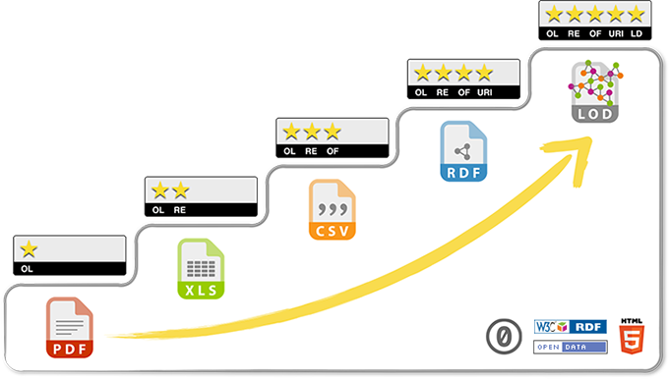
Publier – 5 ★ Open Data
Source: http://5stardata.info/

Slide 89
Publier – 5 ★ Open Data
★
Publiez vos données sur le Web avec une licence ouverte (peu importe le format)
★★
Publiez vos données dans un format structuré (par exemple Excel au lieu d’une image tirée d’un scanner)
★★★
Utilisez un format ouvert (par exemple CSV au lieu d’Excel)
★★★★
★★★★★
Utilisez des URIs pour chaque objet, afin que n’importe qui puisse cibler vos données
Liez vos données avec d’autres données pour enrichir le contexte

Slide 90
Publier – 5 ★ Open Data
★
Publiez vos données sur le Web avec une licence ouverte (peu importe le format)
Les utilisateurs peuvent
Voir/imprimer les données
Sauvegarder les données
Réutiliser les données
Redistribuer les données
Pour les fournisseurs
La publication est facile;
Les données sont disponibles.
Problème Les données restent prisonnières du document. Récupérer les données pour les réutiliser peut en particulier s’avérer difficile.

Slide 91
Publier – 5 ★ Open Data
★★
Publiez vos données dans un format structuré (par exemple Excel au lieu d’une image tirée d’un scanner)
Les utilisateurs peuvent
Analyser les données avec un logiciel propriétaire
Exporter les données dans un format structuré
Pour les fournisseurs
La publication est toujours aussi facile
Problème L’analyse de données nécessite l’usage d’un logiciel propriétaire

Slide 92
Publier – 5 ★ Open Data
★★★
Utilisez un format ouvert (par exemple CSV au lieu d’Excel)
Les utilisateurs peuvent
Manipuler les données sans avoir recours à un logiciel propriétaire
Pour les fournisseurs
La publication est encore facile
Des convertisseurs de données peuvent avoir à être utilisés
Problème Les données sont encore isolées. Elles sont accessibles via le Web, mais elles ne font pas encore partie du Web.

Slide 93
Publier – 5 ★ Open Data
★★★★
Utilisez des URIs pour chaque objet, afin que n’importe qui puisse cibler vos données
Les utilisateurs peuvent
Lier vers les données depuis une page Web
Enregistrer un signet
Combiner les données avec d’autres données sans problème
Utiliser des outils tiers pour analyser une partie des données… à condition de comprendre la structure d’un « graphe » RDF
Pour les fournisseurs
La publication plus fine permet d’optimiser l’accès aux données (caching, load balancing, API)
La publication est plus exigente, il faut créer des URIs et penser à la représentation des données
Problème Les données font bien partie du Web, mais peuvent toujours être isolées

Slide 94
Publier – 5 ★ Open Data
★★★★★
Liez vos données avec d’autres données pour enrichir le contexte
Les utilisateurs peuvent
Découvrir des données connexes
Comprendre le schéma de données plus facilement
Pour les fournisseurs
Les données peuvent être découvertes
Les données font partie d’un tout, leur valeur ajoutée augmente en conséquence
Problèmes Les données sont désormais liées dans une trame globale. Comment distinguer le faux du vrai? Comment gérer les liens brisés? Quels vocabulaires utiliser?

Slide 95
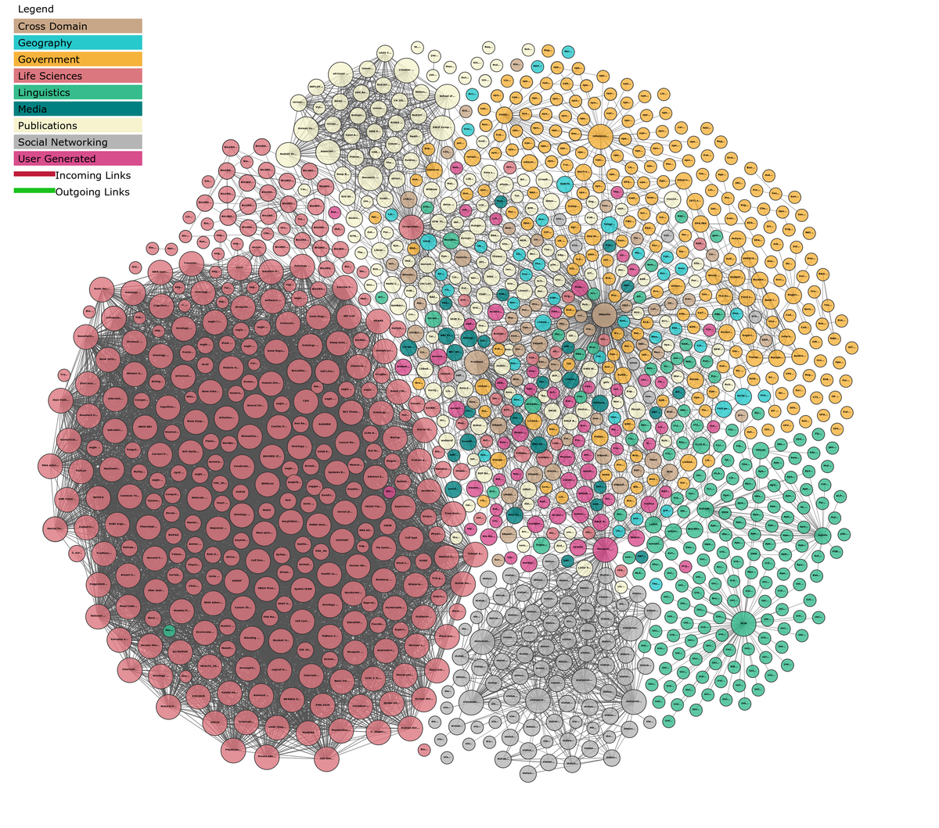
Publier – 5 ★ Open Data
Linking Open Data cloud diagram 2017 by Andrejs Abele, John P. McCrae, Paul Buitelaar, Anja Jentzsch and Richard Cyganiak. http://lod-cloud.net/

Slide 96
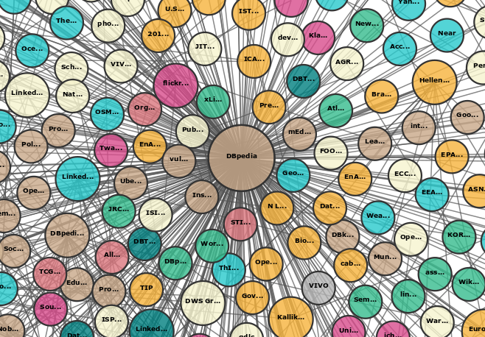
Publier – 5 ★ Open Data

Slide 97
Publier – URIs
http://{base}/{type}[/{domain}][/{sector}][/{resource}]
L’utilisation d’URIs est à la base du Web
L’utilisation d’adresses HTTP permet de chercher la ressource
Les identifiants doivent être pérennes et logiques, la recherche d’informations en sera grandement facilitée, et les liens entre les données renforcés et stables.
Prévoir une gestion des versions de chaque document!

Slide 98
Publier – Portails de données
CKAN
DKAN
OpenDataSoft
Semantic MediaWiki
Socrata
Swirrl
…

Slide 99
Partager
Question:
Comment promouvoir l’ouverture des données et la pérennité du système?

Slide 100
Partager – En interne
L’adoption d’une culture de publication de données ouvertes nécessite l’implication de toutes les agences gouvernementales
La résistance au changement est une issue délicate (c.f. session 1)
Les gouvernements ont tendance à éviter les risques

Slide 101
Partager – En interne
Attirer des nouvelles agences
Présentations du projet et communication
Encourager la participation
Sensibilité
Meetings internes
Workshops
Séminaires
Développement des compétences
Intérêts de l’open data, exemples
Echanges sur l’analyse des données et leur classification

Slide 102
Partager – En externe
Les initiatives au niveau gouvernemental doivent être vues comme des projets collaboratifs dans un environnement en évolution, dont le but n’est pas toujours clair, et dont les organisateurs n’ont pas les ressources nécessaires pour créer les changements requis par eux-mêmes.

Slide 103
Partager – En externe
« Si vous empêchez les gens de faire de mauvaises choses, vous les empêchez aussi de faire de bonnes choses »
Jimmy Wales, co-fondateur de Wikipedia

Slide 104
Partager – En externe
10 conseils des pionniers de l’Internet
Laissez tout le monde participer
Restez courtois
Expliquez ce que vous faites pendant que vous le faites
Utilisez des moyens de communication multiples
Donnez les données
Ecoutez les points de vue divergents
Profitez des toutes les organisations
Intégrez la participation dans le design
Favorisez l’impact du réseau – communautés
Construisez des plateformes collaboratives
http://www.businessofgovernment.org/report/designing-open-projects-lessons-internet-pioneers

Slide 105
Superviser – Gestion du catalogue
Visiteurs, mots-clés, redirections, temps passé sur le site, terminaux utilisés, localisations, etc.
Utilisation des jeux de données
Nouveaux jeux de données, formats, licences, sujets d’intérêt, requêtes de données, etc.

Slide 106
Superviser – Révision de la stratégie
Vérifier les objectifs initiaux
Identifier les succès, les échecs, les erreurs, les bonnes pratiques, les champions, etc.
Analyser et évaluer les résultats
Partager les indicateurs
Ajuster la stratégie en conséquence

Slide 107
Session 3: Les étapes de la publication
Organiser
ODRA
Inventaire de données
Standardiser
Cadre juridique
Standards et bonnes pratiques
Analyse des données
Schéma organisationnel
Publier
Représentations
Catalogue
Infrastructure technique
Partager
Participation interne
Participation externe
Superviser
Gestion du catalogue
Support interne
Révision de la stratégie
Résumé:

Slide 108
Session 4 Exploiter des données ouvertes

Slide 109
Session 4: Exploiter des données ouvertes
Buts:
Accepter que l’utilisation la plus pertinente viendra d’ailleurs.

Slide 110
Exemple: Application pour cyclistes
Données d’accidentologie par type de transport au UK
Différentes visualisations créées pour mettre en exergue les points noirs. Permet d’ajuster les limites de vitesse ou de mettre en place des mesures de sécurité.
Une application de navigation créée pour les cyclistes utilise ces données pour proposer le trajet le plus sûr.

Slide 111
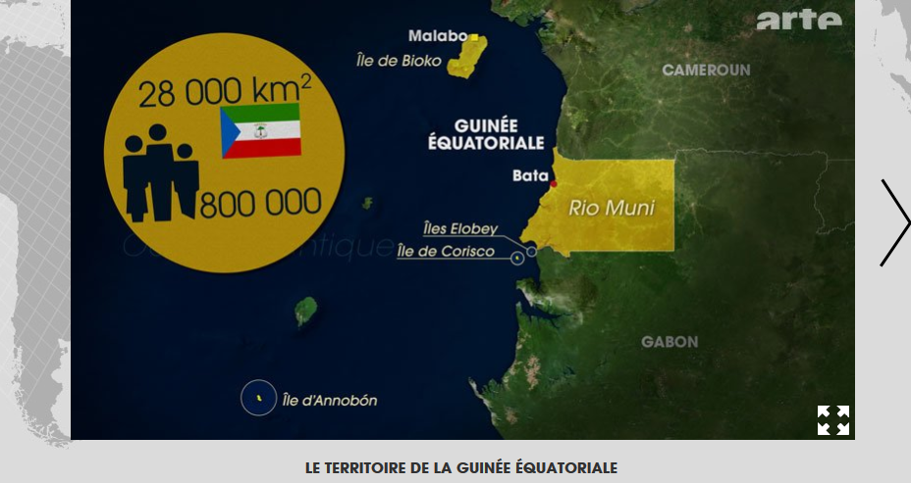
Exemple: Journalisme de données
Dessous des cartes http://ddc.arte.tv/nos-cartes/connaissez-vous-la-guinee-equatoriale

Slide 112
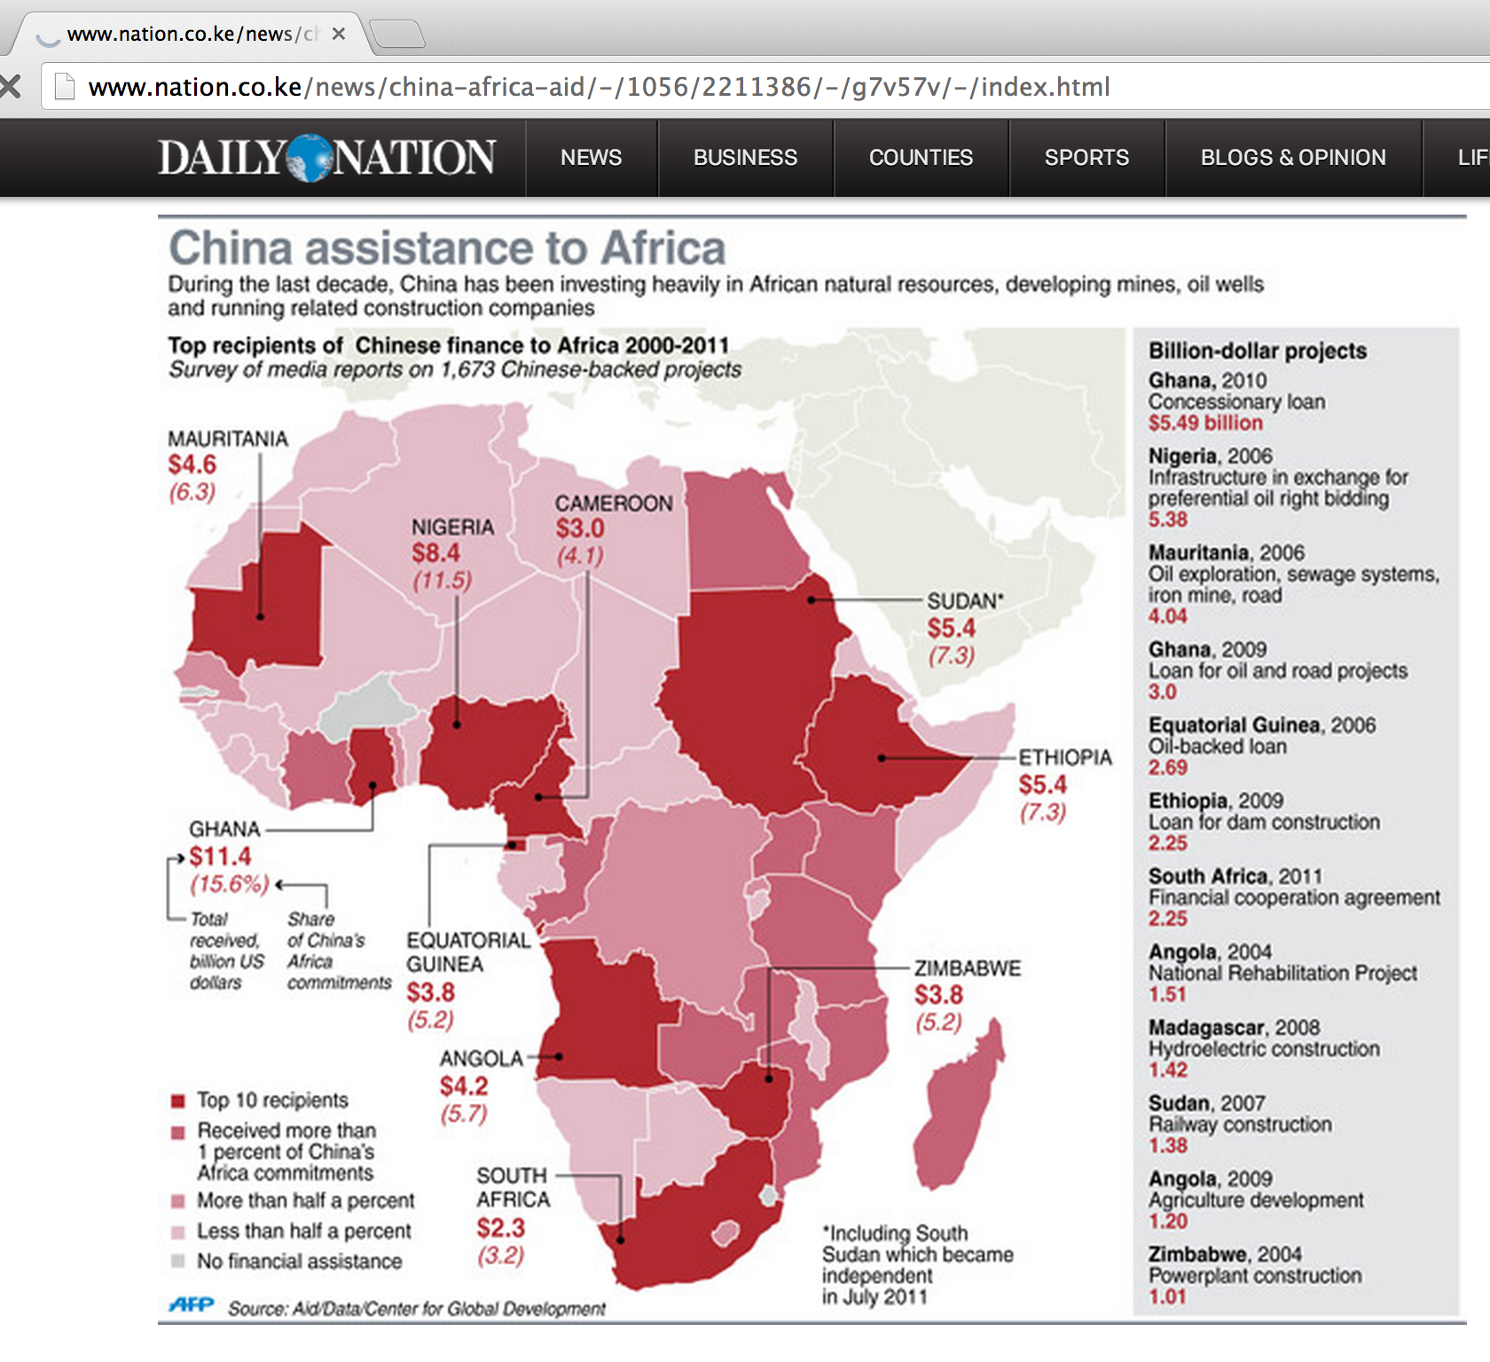
Exemple: Journalisme de données
Daily Nation – Top recipients of Chinese aid to Africa http://www.nation.co.ke/news/china-africa-aid/-/1056/2211386/-/g7v57v/-/index.html

Slide 113
Exemple: Couverture radio au Sénégal
Question:
Je souhaite diffuser des informations agricoles, puis-je toucher les populations concernées de manière efficace par radio? Sur quelles radios diffuser?

Slide 114
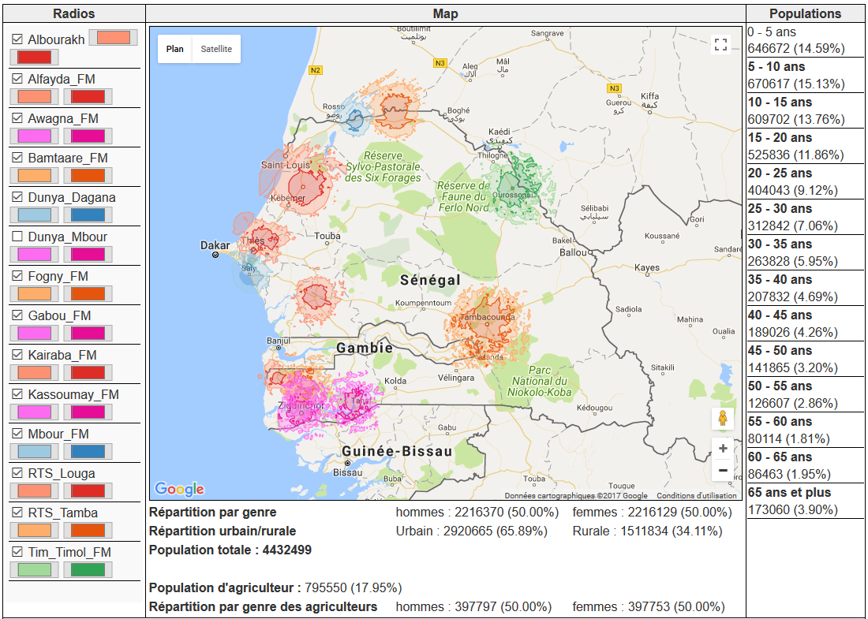
Exemple: Couverture radio au Sénégal
https://dev.sbc4d.com/senegal/radio-coverage/index.php

Slide 115
Exemple: Couverture radio au Sénégal
Données:
Population par carré de 100m de côté et par tranche d’âge de Worldpop Format: GeoTIFF
Recensement officiel par département Format: Fichier Excel
Liste et limites géographiques des départements Format: ShapeFile
Liste des émetteurs radios Format: JSON
Autres:
Modèle de propagation des ondes radio Format: GeoJSON

Slide 116
Point clé: Nouvelle façon de résoudre des problèmes
L’ouverture des données climatiques et l’ouverture des prix de marché permettent de créer des assurances abordables pour les récoltes.
Croiser les données de répartition géographique avec les données de santé et de population permet de dégager des priorités pour la création de nouveaux dispensaires
Croiser les données de population, de ménages, avec la consommation d’eau pourrait permettre d’identifier les fuites principales

Slide 117
Exercice 2: Mash-up
Exercice en sous-groupes
Buts:
Concevoir une application à partir de jeux de données
Comprendre les besoins initiaux
Consigne:
Imaginez une application à partir de données ouvertes
Listez les jeux de données dont vous auriez besoin
Quelles sont les contraintes techniques auxquelles vous pourriez vous attendre?

Slide 118
Conclusion Retour sur le questionnaire & remarques finales

Slide 119
Retour sur le questionnaire
https://kwz.me/hYJ

Slide 120
Retour sur le questionnaire
Données et informations:
Une information, c'est une donnée traitée
Les données sont des nombres, les informations du texte
Les données sont aléatoires, les informations structurées
Données et informations, c'est la même chose
Les statistiques sont des données brutes

Slide 121
Retour sur le questionnaire
Données et informations:
Une information, c'est une donnée traitée
Les données sont des nombres, les informations du texte
Les données sont aléatoires, les informations structurées
Données et informations, c'est la même chose
Les statistiques sont des données brutes

Slide 122
Retour sur le questionnaire
L'ouverture des données:
Une donnée est ouverte si elle est libre d'accès
Une donnée est ouverte si elle est libre d'accès dans un format utilisable et modifiable
Une donnée est ouverte si elle est libre d'accès dans un format utilisable et modifiable par un programme informatique, et si elle peut être réutilisée et redistribuée sous quelle que forme que ce soit
Une donnée est ouverte si elle est libre d'accès dans un format utilisable et modifiable par un programme informatique, si elle peut être réutilisée et redistribuée sous quelle que forme que ce soit, et si elle peut être facilement reliée à d'autres données par une machine

Slide 123
Retour sur le questionnaire
L'ouverture des données:
Une donnée est ouverte si elle est libre d'accès
Une donnée est ouverte si elle est libre d'accès dans un format utilisable et modifiable
Une donnée est ouverte si elle est libre d'accès dans un format utilisable et modifiable par un programme informatique, et si elle peut être réutilisée et redistribuée sous quelle que forme que ce soit
Une donnée est ouverte si elle est libre d'accès dans un format utilisable et modifiable par un programme informatique, si elle peut être réutilisée et redistribuée sous quelle que forme que ce soit, et si elle peut être facilement reliée à d'autres données par une machine

Slide 124
Retour sur le questionnaire
La publication de données ouvertes:
permet l'amélioration de la transparence
permet l'amélioration des services publics et de l'efficacité du gouvernement
favorise les conclusions hâtives qui ne prennent pas en compte le contexte global
prend du temps, coûte de l'argent
favorise l'innovation technologique
amène peu de retours sur investissement
est somme toute assez simple
nécessite une infrastructure lourde

Slide 125
Retour sur le questionnaire
La publication de données ouvertes:
permet l'amélioration de la transparence
permet l'amélioration des services publics et de l'efficacité du gouvernement
favorise les conclusions hâtives qui ne prennent pas en compte le contexte global
prend du temps, coûte de l'argent
favorise l'innovation technologique
amène peu de retours sur investissement
est somme toute assez simple
nécessite une infrastructure lourde

Slide 126
Retour sur le questionnaire
Cadre juridique. Aujourd'hui, la loi tunisienne:
interdit la publication de données sur un site Web
impose la publication de toutes les données que je possède
impose la publication de certaines données
laisse le champ libre pour publier mes données
impose d'utiliser une démarche open data pour la publication des données (licence et format ouverts, etc.)
interdit la publication de données privées ou sensibles

Slide 127
Retour sur le questionnaire
Cadre juridique. Aujourd'hui, la loi tunisienne:
interdit la publication de données sur un site Web
impose la publication de toutes les données que je possède
impose la publication de certaines données
laisse le champ libre pour publier mes données
impose d'utiliser une démarche open data pour la publication des données (licence et format ouverts, etc.)
interdit la publication de données privées ou sensibles

Slide 128
Retour sur le questionnaire
Parmi les principes suivants, lesquels vous semblent importants pour une démarche d'open data?
L'accès aux données pour tous
L'exhaustivité des données
La pérennité de l'accès à un jeu de données publié
La facilité d'accès
La promptitude de la publication
L'utilisation de formats ouverts
La définition d'une ou de plusieurs licence(s) d'utilisation

Slide 129
Retour sur le questionnaire
Parmi les principes suivants, lesquels vous semblent importants pour une démarche d'open data?
L'accès aux données pour tous
L'exhaustivité des données
La pérennité de l'accès à un jeu de données publié
La facilité d'accès
La promptitude de la publication
L'utilisation de formats ouverts
La définition d'une ou de plusieurs licence(s) d'utilisation

Slide 130
Remarques finales
Prenez le temps d’analyser le point de départ, les buts, d’identifier des « champions » et de mettre en place une collaboration effective entre services, mais…
Commencez dès à présent!
Prenez garde de bien dissiper les craintes et les malentendus dès le départ
Partager des données inutiles pour les citoyens n’a pas d’intérêt. Mettez l’accent sur des données utiles qui permettront d’améliorer la vie de tout un chacun, et évitez la tentation des visualisations « cools » sans grand intérêt.

